Slide 1
HỘP QUÀ BÍ ẨN
Trong mỗi hộp quà ẩn chứng một số điểm bí ấn. Các em hãy trả lời đúng các câu hỏi để nhận về phần quà cho mình nhé.

Slide 2
BÀI MỚI
50 điểm
60 điểm
90 điểm
40 điểm
90 điểm
70 điểm

Slide 3
START
Thầy cô điền câu hỏi vào đây.
12
9
3
6
Hết Giờ
A: Đúng
CHÚC MỪNG
B: Sai
C: Sai
D: Sai

Slide 4
START
Thầy cô điền câu hỏi vào đây.
12
9
3
6
Hết Giờ
A: Sai
CHÚC MỪNG
B: Đúng
C: Sai
D: Sai

Slide 5
START
Thầy cô điền câu hỏi vào đây.
12
9
3
6
Hết Giờ
A: Sai
CHÚC MỪNG
B: Sai
C: Đúng
D: Sai

Slide 6
START
Thầy cô điền câu hỏi vào đây.
12
9
3
6
Hết Giờ
A: Đúng
CHÚC MỪNG
B: Sai
C: Sai
D: Sai

Slide 7
START
Thầy cô điền câu hỏi vào đây.
12
9
3
6
Hết Giờ
A: Sai
CHÚC MỪNG
B: Sai
C: Sai
D: Đúng

Slide 8
START
Thầy cô điền câu hỏi vào đây.
12
9
3
6
Hết Giờ
A: Đúng
CHÚC MỪNG
B: Sai
C: Sai
D: Sai

Slide 9
BÀI MỚI

Slide 10
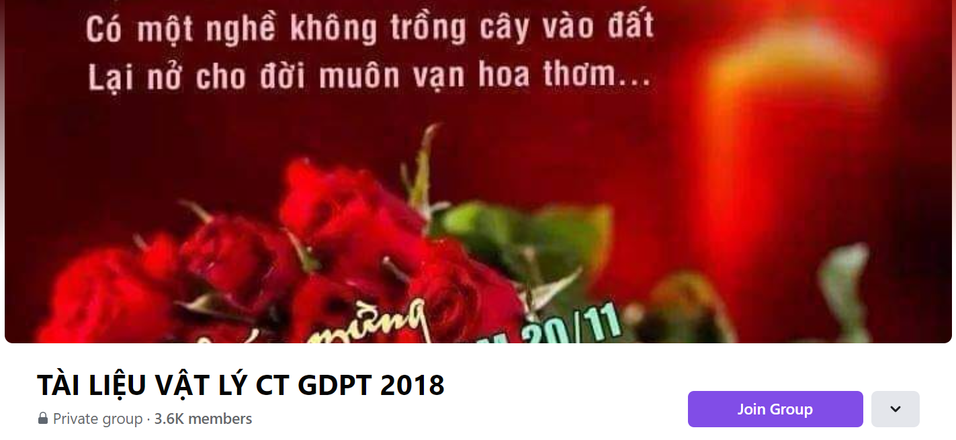
SƯU TẦM: ĐOÀN VĂN DOANH, NAM TRỰC, NAM ĐỊNH
LINK NHÓM DÀNH CHO GV BỘ MÔN VẬT LÝ TRAO ĐỔI TÀI LIỆU VÀ CHUYÊN MÔN CT 2018
https://www.facebook.com/groups/299257004355186

